Slide 1

Уколов Станислав Сергеевич
Разработка алгоритмов оптимальной маршрутизации инструмента для САПР управляющих программ машин листовой резки с ЧПУ
Специальность 05.13.12—
Системы автоматизации проектирования (промышленность)
Диссертация на соискание учёной степени
кандидата технических наук
Екатеринбург 2022

Slide 2
Актуальность работы
Необходимость разработки новых алгоритмов оптимальной маршрутизации инструмента машин листовой резки с ЧПУ и создания подсистемы САПР для автоматического проектирования управляющих программ вызвана следующими факторами:
Отсутствием эффективных оценок точности получаемых приближенных решений
Потребностью в расширении классов решаемых задач, как использующих дискретные модели, так и задач, использующих непрерывные модели оптимизации
Потребностью в эффективном решении задач маршрутизации большой размерности
Потребностью в сокращении сроков проектирования УП в CAM системах.

Slide 3
Цель работы
Разработка алгоритмов решения задачи оптимальной маршрутизации режущего инструмента и методик применения данных алгоритмов в САПР УП для машин фигурной листовой резки с ЧПУ
Задачи
Разработать точный алгоритм решения обобщённой задачи коммивояжера с ограничениями предшествования (PCGTSP), позволяющий оценить качество решений на основе вычисления нижней оценки
Разработать эвристики поиска оптимального положения точек врезки в контура деталей и последовательности обхода контуров в процессе решения задач непрерывной резки (CCP, SCCP)
Разработать программное обеспечение, реализующие эти алгоритмы
Разработать схемы информационного обмена и методику использования алгоритмов оптимальной маршрутизации режущего инструмента в CAD/CAM-системах при автоматическом проектировании управляющих программ машин листовой резки с ЧПУ

Slide 4
Научная новизна
Впервые разработан алгоритм ветвей и границ для обобщенной задачи коммивояжера с ограничениями предшествования PCGTSP, позволяющий строить нижние оценки для решений указанной задачи. Этот алгоритм способен находить точные решения для задач значительно большей размерности, чем известные алгоритмы (до ≈ 150 кластеров в зависимости от уровня вложенности), а также оценивать точность получаемых приближенных решений;
Разработаны алгоритм поиска точек врезки в контуры, не использующий механизм дискретизации контуров, а также алгоритм выбора последовательности резки контуров на основе метода переменных окрестностей, совместно решающие задачи непрерывной резки CCP (Continuous Cutting Problem) и SCCP (Segment Continuous Cutting Problem);
Разработаны новые способы использования ограничений предшествования для уменьшения вычислительной сложности алгоритмов оптимальной маршрутизации, как в моделях дискретной, так и непрерывной оптимизации.
Разработанные вычислительные оптимизационные алгоритмы вместе с другими алгоритмами и математическими моделями, применяемыми в созданной подсистеме САПР для автоматического проектирования инструмента машин листовой резки, адаптированы при решении различных классов задач оптимальной маршрутизации, включая задачи обобщенной сегментной резки (Generalized SCCP) и интегрированную задачу раскроя и маршрутизации (Integrated Nesting and Routing Problem).

Slide 5
Значимость работы
Разработанные алгоритмы могут применяться для проектирования маршрута инструмента машин листовой резки с ЧПУ в автоматическом режиме, в том числе и при применении нестандартных техник резки;
Совместное использование дискретных и непрерывных моделей оптимизации позволяет уменьшить временные и стоимостные параметры маршрута инструмента (в некоторых случаях — до 10%) по сравнению с чисто дискретными моделями;
Разработанное программное обеспечение позволяет эффективно решать задачи большой размерности;
Разработанные схемы информационного обмена, форматы файлов и методика использования алгоритмов оптимальной маршрутизации инструмента позволяют интегрировать разработанное программное обеспечение в существующие российские САПР «Сириус» и «T-Flex», а также обеспечивают эффективное тестирование новых оптимизационных алгоритмов.
Результаты исследований используются в образовательном процессе ФГАОУ ВО «Уральский федеральный университет имени первого Президента России Б. Н. Ельцина».

Slide 6
Участие в конференциях
Applications of Mathematics in Engineering and Economics (AMEE’16), Созополь, Болгария, 08.06.2016 – 13.06.2016.
Manufacturing, Modelling, Management & Control, (8th MiM 2016) Труа, Франция, 28.06.2016 – 30.06.2016.
ASRTU 2017 International Conference on Intellectual Manufacturing, Харбин, Китайская Народная Республика, 15.06.2017 – 18.06.2017.
Mathematical Optimization Theory And Operations Research (MOTOR 2019), Екатеринбург, Россия, 08.07.2019 – 12.07.2019.
Manufacturing Modelling, Management and Control, (9th MiM 2019) Берлин, Германия, 28.08.2019 – 30.08.2019.
XVI Всероссийская научно-практическая конференция «Перспективные системы и задачи управления», Домбай, Россия, 05.04.2021 – 09.04.2021.
XII International Conference Optimization and Applications (OPTIMA2021), Petrovac, Черногория, 27.09.2021 – 01.10.2021.
XIV-я Всероссийская Мультиконференция по проблемам управления, с. Дивноморское, Геленджик, Россия, 27.09.2021 – 02.10.2021.

Slide 7
Публикации в рецензируемых журналах
Петунин А. А. Новый алгоритм построения кратчайшего пути обхода конечного множества непересекающихся контуров на плоскости / А. А. Петунин, Е. Г. Полищук, С. С. Уколов // Известия ЮФУ. Технические науки. — 2021. — № 1. — С. 149—164
Khachay M. Problem-Specific Branch-and-Bound Algorithms for the Precedence Constrained Generalized Traveling Salesman Problem / M. Khachay, S. Ukolov, A. Petunin // Optimization and Applications. Т. 13078 / под ред. N. Olenev [и др.]. — Springer Nature Switzerland AG, 2021. — P. 136—148. — (Lecture Notes in Computer Science)
Petunin A. Library of Sample Image Instances for the Cutting Path Problem / A. Petunin, A. Khalyavka, M. Khachay, A. Kudriavtsev, P. Chentsov, E. Polishchuk, S. Ukolov // Pattern Recognition. ICPR International Workshops and Challenges, 2021, Proceedings. — Berlin, Germany : Springer, 2021. — P. 227—233
Petunin A. A Novel Algorithm for Construction of the Shortest Path Between a Finite Set of Nonintersecting Contours on the Plane / A. Petunin, E. Polishchuk, S. Ukolov // Advances in Optimization and Applications. — Cham, Switzerland : Springer, 2021. — P. 70—83
Petunin A. A. Optimum routing algorithms for control programs design in the CAM systems for CNC sheet cutting machines / A. A. Petunin, P. A. Chentsov, E. G. Polishchuk, S. S. Ukolov, V. V. Martynov // Proceedings of the X All-Russian Conference «Actual Problems of Applied Mathematics and Mechanics» with International Participation, Dedicated to the Memory of Academician A.F. Sidorov and 100th Anniversary of UrFU: AFSID-2020. — American Institute of Physics Inc., 2020. — P. 020005
Petunin A. A. On the new Algorithm for Solving Continuous Cutting Problem / A. A. Petunin, E. G. Polishchuk, S. S. Ukolov // IFACPapersOnLine. — 2019. — V. 52, № 13. — P. 2320—2325
Petunin A. A. The termal deformation reducing in sheet metal at manufacturing parts by CNC cutting machines / A. A. Petunin, E. G. Polyshuk, P. A. Chentsov, S. S. Ukolov, V. I. Krotov // IOP Publishing. — 2019. — V. 613. — P. 012041
Tavaeva A. A Cost Minimizing at Laser Cutting of Sheet Parts on CNC Machines / A. Tavaeva, A. Petunin, S. Ukolov, V. Krotov // Mathematical Optimization Theory and Operations Research. — Cham, Switzerland : Springer, 2019. — P. 422—437; (0.16 п.л. / 0.4 п.л.) (Scopus)
Petunin A. A. About some types of constraints in problems of routing / A. A. Petunin, E. G. Polishuk, A. G. Chentsov, P. A. Chentsov, S. S. Ukolov // AIP Conference Proceedings. — 2016. — V. 1789, № 1. — P. 060002

Slide 8
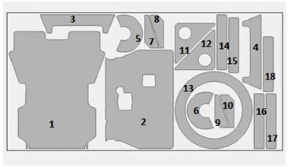
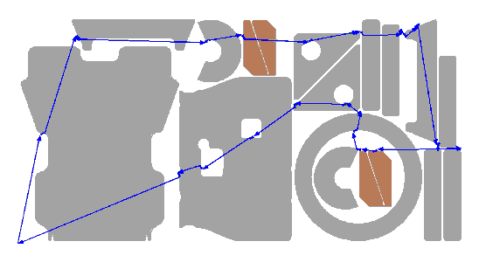
Разработка управляющих программ для машин листовой резки с ЧПУ
Геометрическое моделирование деталей
Раскрой (Размещение)
Маршрутизация инструмента (Резка)
Генерация управляющей программы ЧПУ
Минимизация отходов
Минимизация стоимости и/или времени резки

Slide 9
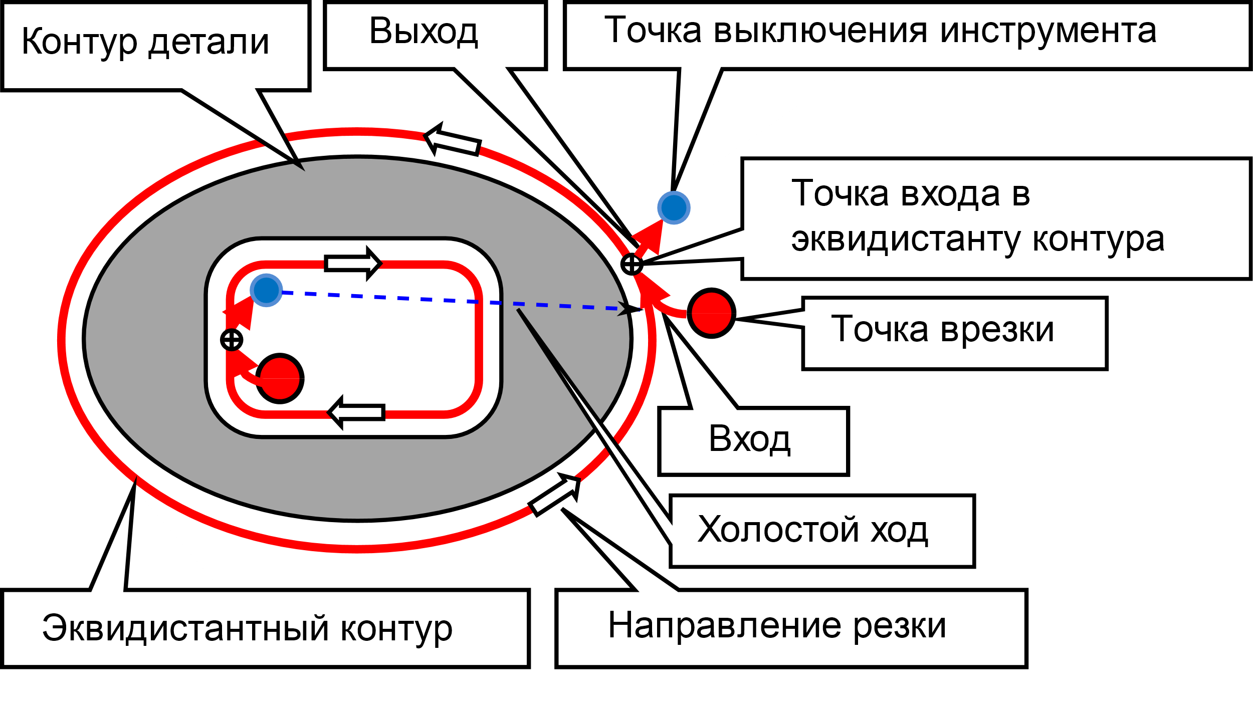
Маршрут резки

Slide 10
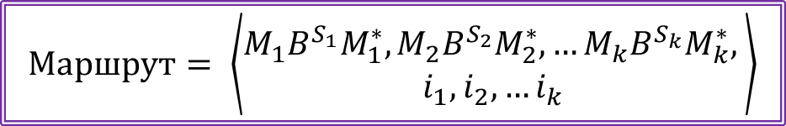
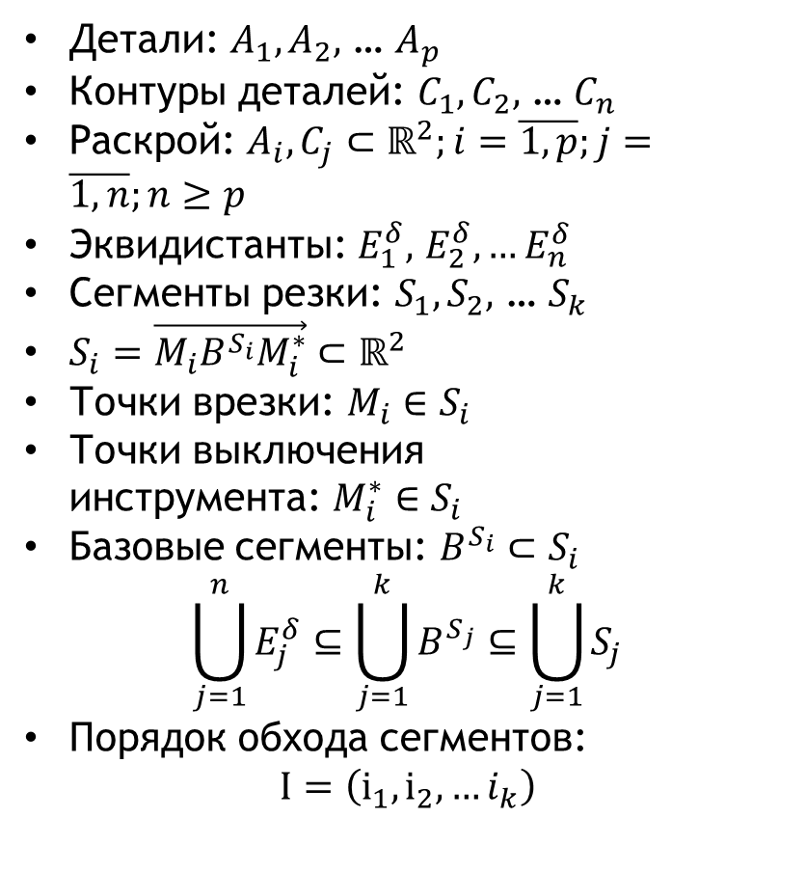
Задача маршрутизации инструмента
Детали: $A_{1},A_{2},$ … $A_{p}$
Контуры деталей: $C_{1},C_{2},$ … $C_{n}$
Раскрой: $A_{i},C_{j}⊂ℝ^{2};i=\overline{1, p};j=\overline{1, n};n≥p$
Эквидистанты: $E_{1}^{δ},$ $E_{2}^{δ}, …E_{n}^{δ}$
Сегменты резки: $S_{1},S_{2},$ … $S_{k}$
$S_{i}=\vec{M_{i}B^{S_{i}}M_{i}^{∗}}⊂ℝ^{2}$
Точки врезки: $M_{i}∈S_{i}$
Точки выключения инструмента: $M_{i}^{∗}∈S_{i}$
Базовые сегменты: $B^{S_{i}}⊂S_{i}$
$$\bigcup_{j=1}^{n}{E_{j}^{δ}}⊆\bigcup_{j=1}^{k}{B^{S_{j}}}⊆\bigcup_{j=1}^{k}{S_{j}}$$
Порядок обхода сегментов:
$$I=\left(i_{1}, i_{2},…i_{k}\right)$$
$$Маршрут= \left\langle \begin{aligned}M_{1}B^{S_{1}}M_{1}^{∗},M_{2}B^{S_{2}}M_{2}^{∗}, …M_{k}B^{S_{k}}M_{k}^{∗}, \\ i_{1},i_{2}, …i_{k}\end{aligned}\right\rangle$$

Slide 11
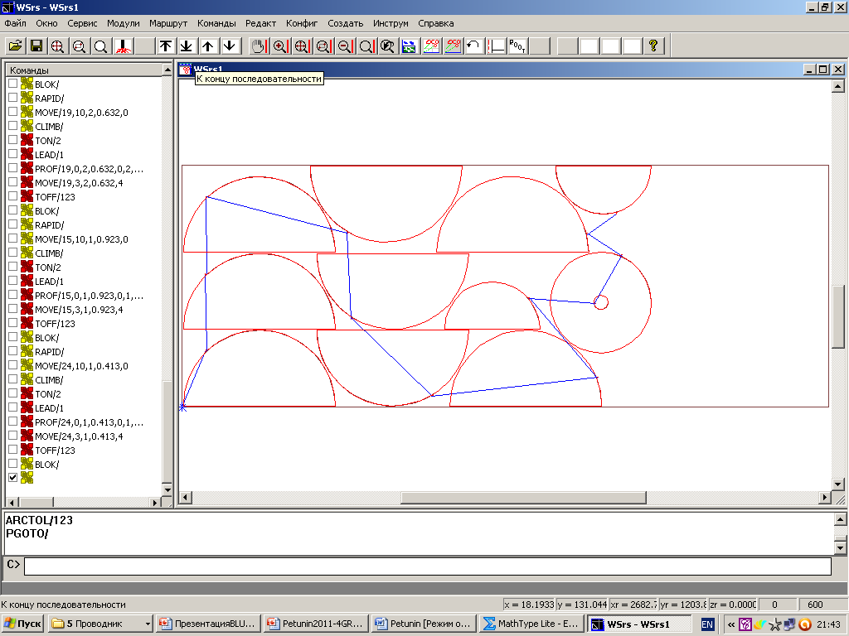
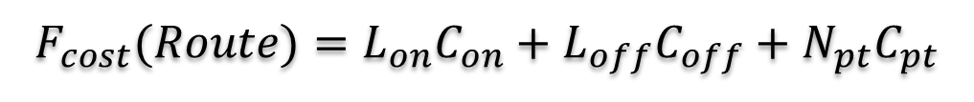
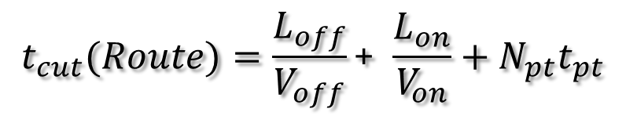
Целевая функция
Стоимость резки
$$F_{cost}(Route)=L_{on}C_{on}+L_{off}C_{off}+N_{pt}C_{pt}$$
Время резки
$$t_{cut}(Route)=\frac{L_{off}}{V_{off}}\text{+} \frac{L_{on}}{V_{on}}+N_{pt}t_{pt}$$
Где:
L_{off} – длина холостого хода
L_{on} – длина сегментов резки
C_{on} – стоимость холостого хода
C_{off} – стоимость резки
C_{pt} – стоимость одной врезки
V_{off} – скорость холостого хода
V_{on} – скорость резки
N_{pt} – количество точек врезки
t_{pt} – время одной врезки

Slide 12
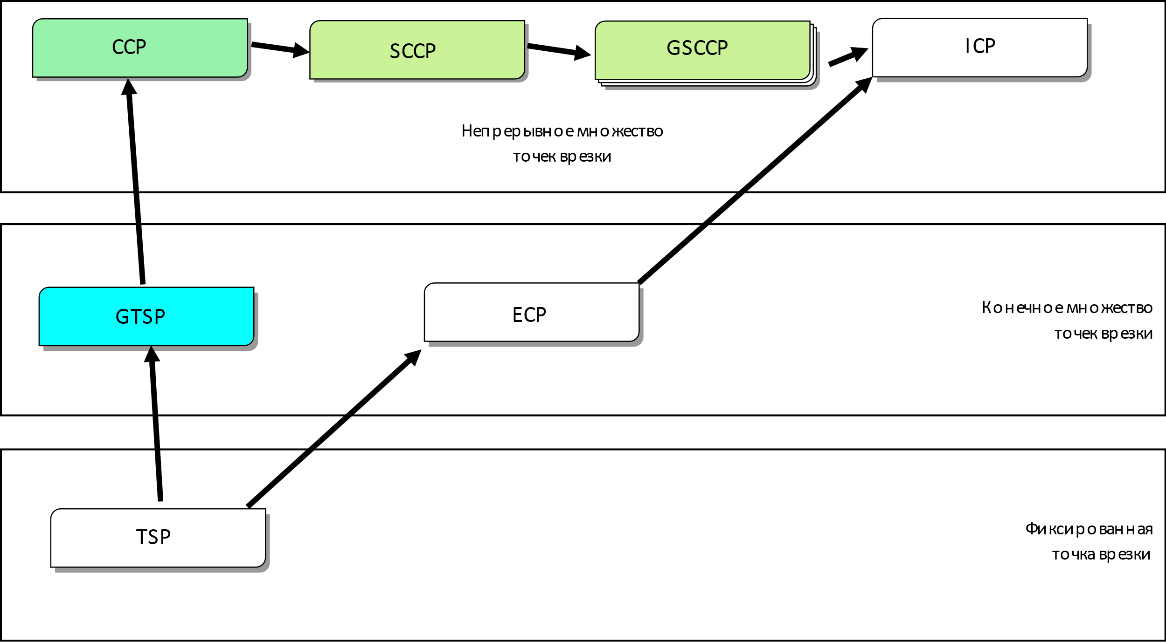
Классификация задач маршрутизации режущего инструмента

Slide 13


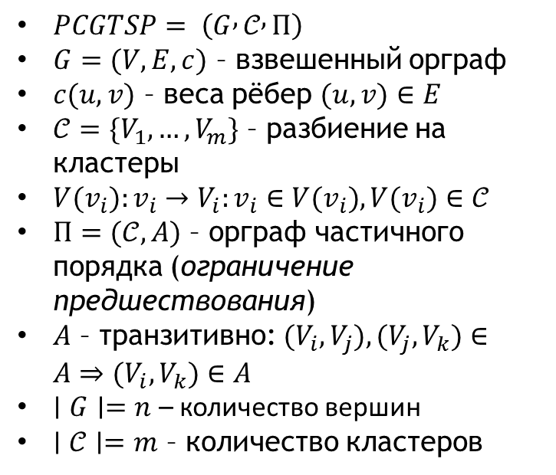


PCGTSP: GTSP
+ ограничения
предшествования
Частичный порядок
$$(V_{p},V_{q})∈A$$
$PCGTSP= \left(G , 𝒞 , Π\right)$
$G=(V,E,c)$ – взвешенный орграф
$c(u,v)$ – веса рёбер $(u,v)∈E$
$𝒞=\{V_{1},…,V_{m}\}$ – разбиение на кластеры
$V(v_{i}):v_{i}→V_{i}:v_{i}∈V(v_{i}),V(v_{i})∈𝒞$
$Π=(𝒞,A)$ – орграф частичного порядка (ограничение предшествования)
$A$ – транзитивно: $(V_{i},V_{j}),(V_{j},V_{k})∈A⇒(V_{i},V_{k})∈A$
$∣G∣=n$ – количество вершин
$∣𝒞∣=m$ – количество кластеров
Тур $T=(v_{1} …v_{r})$
Вершина $v_{i}$
Кластер $V_{i}$

Slide 14
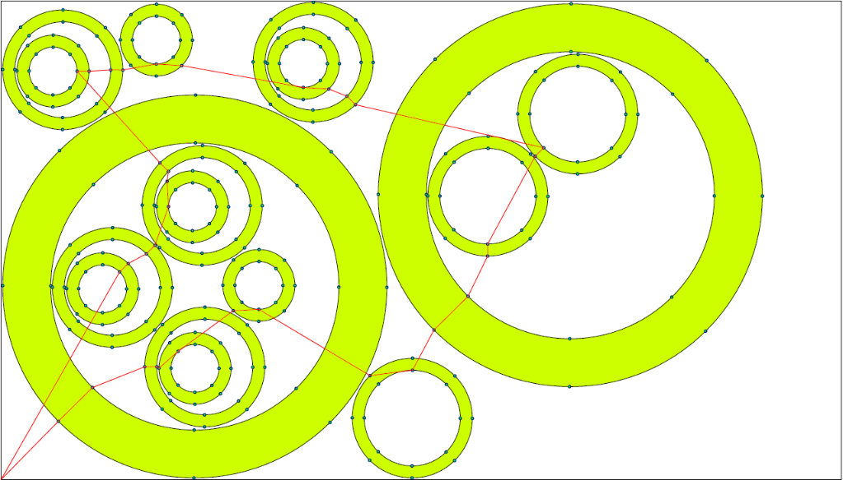
Пример решения задачи PCGTSP
Решение найдено эвристикой PCGLNS¹
n=272
m=34
¹Khachay M., A., Petunin A. PCGLNS: A Heuristic Solver for the Precedence Constrained Generalized Traveling Salesman Problem // Optimization and Applications. Т. 12422 / под ред. N. Olenev, Y. Evtushenko, M. Khachay, V. Malkova. — Cham : Springer International Publishing, 2020. — С. 196—208. — (Lecture Notes in Computer Science).

Slide 15
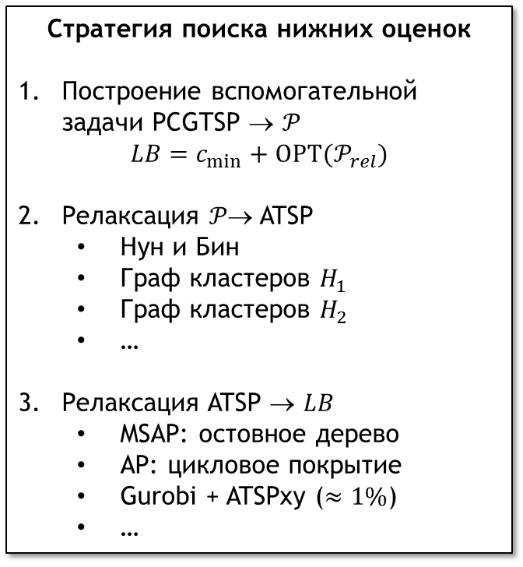
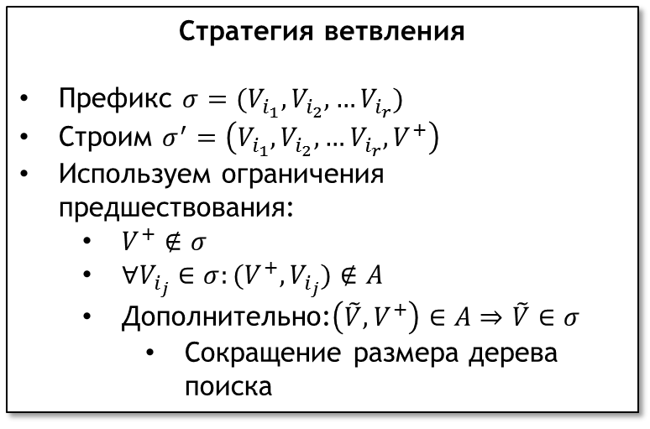
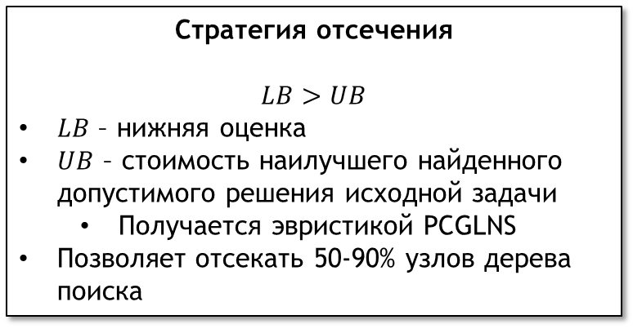
Общие идеи алгоритма
Стратегия отсечения
$$LB>UB$$
$LB$ – нижняя оценка
$UB$ – стоимость наилучшего найденного допустимого решения исходной задачи
Получается эвристикой PCGLNS
Позволяет отсекать 50-90% узлов дерева поиска
Стратегия поиска нижних оценок
Построение вспомогательной задачи PCGTSP → $𝒫$
$$LB=c_{min}+OPT(𝒫_{rel})$$
Релаксация $𝒫\text{→}$ ATSP
Нун и Бин
Граф кластеров $H_{1}$
Граф кластеров $H_{2}$
…
Релаксация ATSP $\text{}$ $LB$
MSAP: остовное дерево
AP: цикловое покрытие
Gurobi + ATSPxy ($≈1\%$)
…
Стратегия ветвления
Префикс $σ=(V_{i_{1}},V_{i_{2}},…V_{i_{r}})$
Строим $σ^{′}=\left(V_{i_{1}},V_{i_{2}},…V_{i_{r}},V^{+}\right)$
Используем ограничения предшествования:
$V^{+}∉σ$
$∀V_{i_{j}}∈σ:(V^{+},V_{i_{j}})∉A$
Дополнительно:$\left(\tilde{V},V^{+}\right)∈A⇒\tilde{V}∈σ$
Сокращение размера дерева поиска

Slide 16

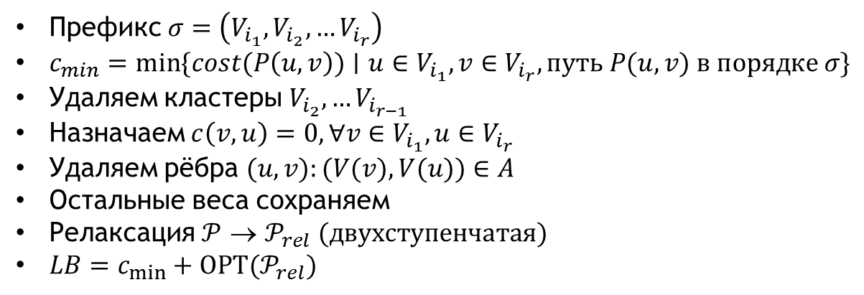




Построение вспомогательной задачи 𝒫
$$V_{i_{1}}$$
$$V_{i_{2}}$$
…
$$V_{i_{r−1}}$$
$$V_{i_{r}}$$
…
$$c_{min}$$
Префикс $σ=\left(V_{i_{1}},V_{i_{2}},…V_{i_{r}}\right)$
$c_{min}=min⁡\{cost(P\left(u,v\right))∣u∈V_{i_{1}},v∈V_{i_{r}},путь P(u,v) в порядке σ\}$
Удаляем кластеры $V_{i_{2}},…V_{i_{r−1}}$
Назначаем $c\left(v,u\right)=0,∀v∈V_{i_{1}},u∈V_{i_{r}}$
Удаляем рёбра $(u,v):(V(v),V(u))∈A$
Остальные веса сохраняем
Релаксация $𝒫$ → $𝒫_{rel} (двухступенчатая)$
$LB=c_{min}+OPT(𝒫_{rel})$

Slide 17
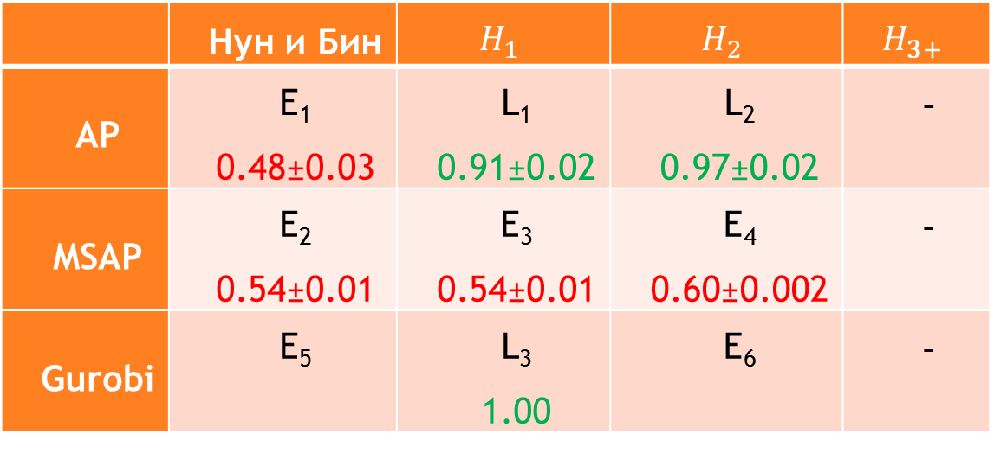
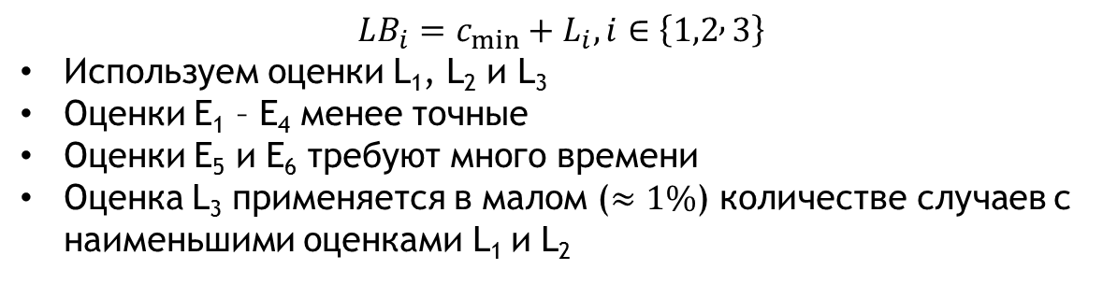
Варианты нижних оценки
 | Нун и Бин | $$H_{1}$$ | $$H_{2}$$ | $$H_{3+}$$
AP | E₁ 0.48±0.03 | L₁ 0.91±0.02 | L₂ 0.97±0.02 | -
MSAP | E₂ 0.54±0.01 | E₃ 0.54±0.01 | E₄ 0.60±0.002 | -
Gurobi | E₅ | L₃ 1.00 | E₆ | -
$$LB_{i}=c_{min}+L_{i},i∈\left\{1,2 , 3\right\}$$
Используем оценки L₁, L₂ и L₃
Оценки E₁ – E₄ менее точные
Оценки E₅ и E₆ требуют много времени
Оценка L₃ применяется в малом ($≈1\%$) количестве случаев с наименьшими оценками L₁ и L₂

Slide 18
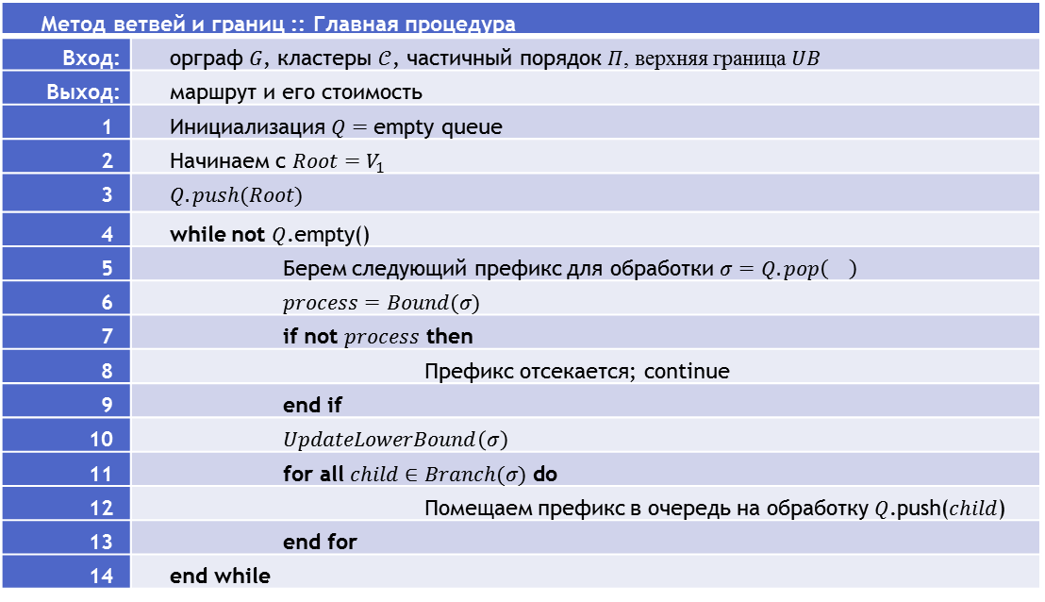
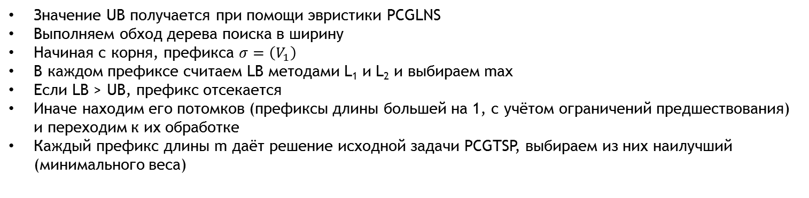
Метод ветвей и границ
Метод ветвей и границ :: Главная процедура
Вход: | орграф $G$, кластеры $𝒞$, частичный порядок $Π$, верхняя граница 𝑈𝐵
Выход: | маршрут и его стоимость
1 | Инициализация $Q=$empty queue
2 | Начинаем с $Root=V_{1}$
3 | $$Q.push(Root)$$
4 | while not $Q$.empty()
5 | Берем следующий префикс для обработки $σ=Q.pop\left(\right)$
6 | $process=Bound(σ)$
7 | if not $process$ then
8 | Префикс отсекается; continue
9 | end if
10 | $UpdateLowerBound\left(σ\right)$
11 | for all $child∈Branch(σ)$ do
12 | Помещаем префикс в очередь на обработку $Q$.push($child$)
13 | end for
14 | end while
Значение UB получается при помощи эвристики PCGLNS
Выполняем обход дерева поиска в ширину
Начиная с корня, префикса $σ=\left(V_{1}\right)$
В каждом префиксе считаем LB методами L₁ и L₂ и выбираем max
Если LB > UB, префикс отсекается
Иначе находим его потомков (префиксы длины большей на 1, с учётом ограничений предшествования) и переходим к их обработке
Каждый префикс длины m даёт решение исходной задачи PCGTSP, выбираем из них наилучший (минимального веса)

Slide 19
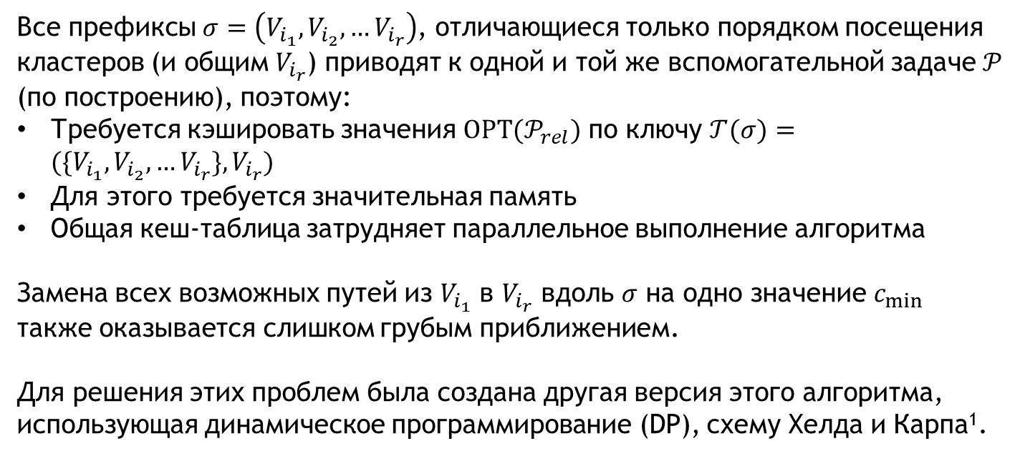
Метод ветвей и границ
Все префиксы $σ=\left(V_{i_{1}},V_{i_{2}},…V_{i_{r}}\right)$, отличающиеся только порядком посещения кластеров (и общим $V_{i_{r}}$) приводят к одной и той же вспомогательной задаче $𝒫$ (по построению), поэтому:
Требуется кэшировать значения $OPT(𝒫_{rel})$ по ключу $𝒯(σ)=(\{V_{i_{1}},V_{i_{2}},…V_{i_{r}}\},V_{i_{r}})$
Для этого требуется значительная память
Общая кеш-таблица затрудняет параллельное выполнение алгоритма
Замена всех возможных путей из $V_{i_{1}}$ в $V_{i_{r}}$ вдоль $σ$ на одно значение $c_{min}$ также оказывается слишком грубым приближением.
Для решения этих проблем была создана другая версия этого алгоритма, использующая динамическое программирование (DP), схему Хелда и Карпа¹.
¹Held M., Karp R. M. A Dynamic Programming Approach to Sequencing Problems // Journal of the Society for Industrial and Applied Mathematics. — 1962. — Т. 10, No 1. — С. 196—210.

Slide 20
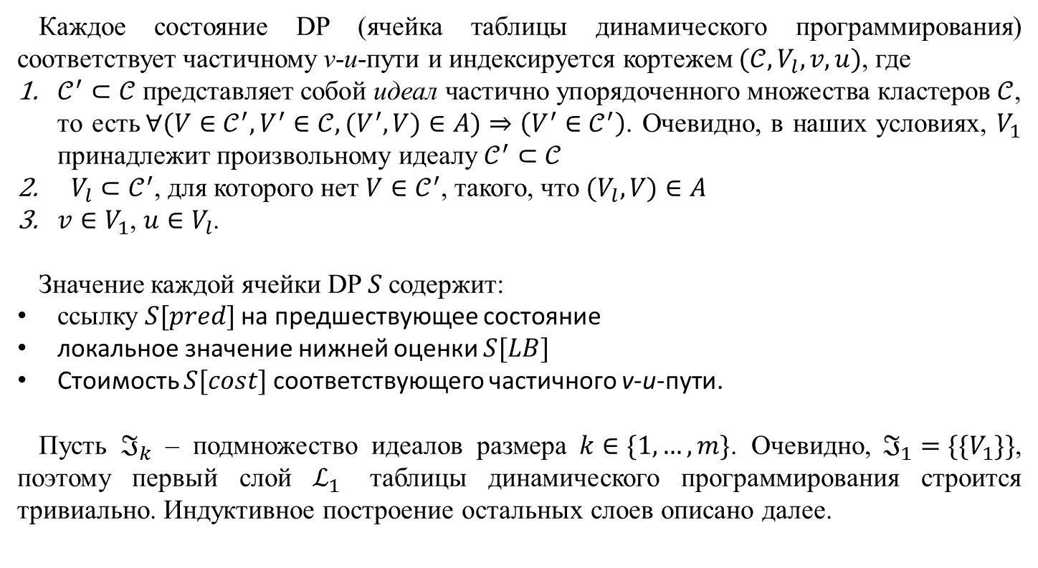
Динамическое программирование
Каждое состояние DP (ячейка таблицы динамического программирования) соответствует частичному v-u-пути и индексируется кортежем $(𝒞,V_{l},v,u)$, где
$𝒞^{′}⊂𝒞$ представляет собой идеал частично упорядоченного множества кластеров $𝒞$, то есть$∀(V∈𝒞^{′},V^{′}∈𝒞,(V^{′},V)∈A)⇒\left(V^{′}∈𝒞^{′}\right)$. Очевидно, в наших условиях, $V_{1}$ принадлежит произвольному идеалу $𝒞^{′}⊂𝒞$
$V_{l}⊂𝒞^{′}$, для которого нет $V∈𝒞^{′}$, такого, что $(V_{l},V)∈A$
$v∈V_{1}$, $u∈V_{l}$.
Значение каждой ячейки DP $S$ содержит:
ссылку $S[pred]$ на предшествующее состояние
локальное значение нижней оценки $S[LB]$
Стоимость $S[cost]$ соответствующего частичного v-u-пути.
Пусть $ℑ_{k}$ – подмножество идеалов размера $k∈\{1,…,m\}$. Очевидно, $ℑ_{1}=\{\{V_{1}\}\}$, поэтому первый слой $ℒ_{1}$ таблицы динамического программирования строится тривиально. Индуктивное построение остальных слоев описано далее.

Slide 21
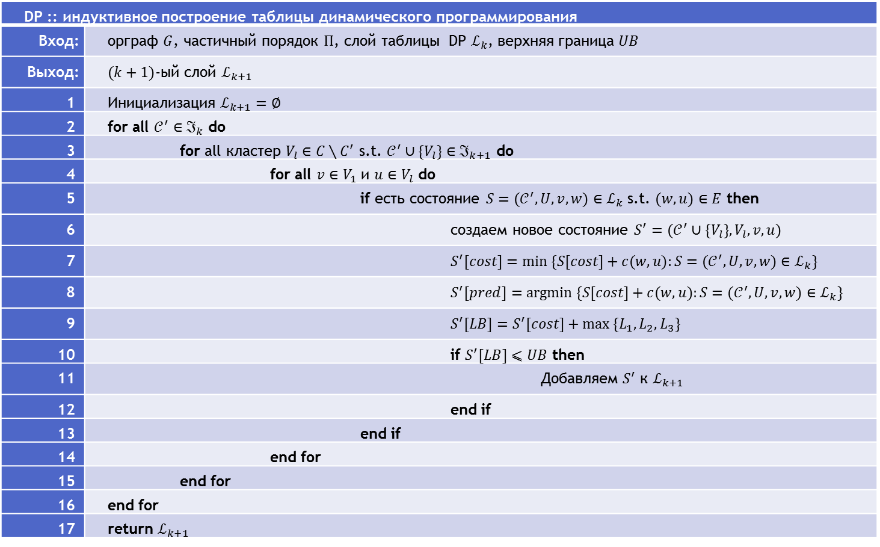
Динамическое программирование
DP :: индуктивное построение таблицы динамического программирования
Вход: | орграф $G$, частичный порядок $Π$, слой таблицы DP $ℒ_{k}$, верхняя граница $UB$
Выход: | $(k+1)$-ый слой $ℒ_{k+1}$
1 | Инициализация $ℒ_{k+1}=∅$
2 | for all $𝒞^{′}∈ℑ_{k}$ do
3 | for all кластер $V_{l}∈C∖C^{′}$ s.t. $𝒞^{′}∪\{V_{l}\}∈ℑ_{k+1}$ do
4 | for all $v∈V_{1}$ и $u∈V_{l}$ do
5 | if есть состояние $S=(𝒞^{′},U,v,w)∈ℒ_{k}$ s.t. $(w,u)∈E$ then
6 | создаем новое состояние $S^{′}=(𝒞^{′}∪\{V_{l}\},V_{l},v,u)$
7 | $S^{′}[cost]=min \{S[cost]+c(w,u):S=(𝒞^{′},U,v,w)∈ℒ_{k}\}$
8 | $S^{′}[pred]=argmin \{S[cost]+c(w,u):S=(𝒞^{′},U,v,w)∈ℒ_{k}\}$
9 | $S^{′}[LB]=S^{′}[cost]+max \{L_{1},L_{2},L_{3}\}$
10 | if $S^{′}[LB]⩽UB$ then
11 | Добавляем $S^{′}$ к $ℒ_{k+1}$
12 | end if
13 | end if
14 | end for
15 | end for
16 | end for
17 | return $ℒ_{k+1}$

Slide 22
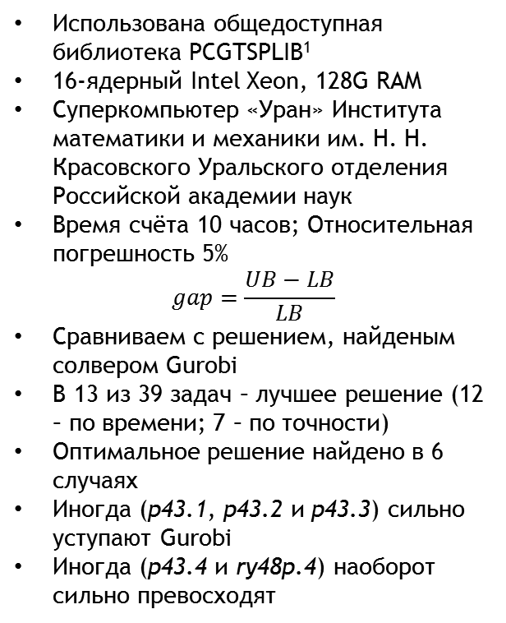
Сравнение решений задачи PCGTSP
Задача |  |  |  |  | Gurobi |  |  | Ветвей и границ |  |  | DP
№ | ID | n | m | UB₀ | Время, с | LB | gap, % | Время, с | LB | gap, % | Время, с | LB | gap, %
1 | br17.12 | 92 | 17 | 43 | 82 | 43 | 0 | 11.2 | 43 | 0 | 27.3 | 43 | 0
2 | ESC07 | 39 | 8 | 1730 | 0.24 | 1730 | 0 | 1.3 | 1726 | 0.23 | 8.37 | 1730 | 0
3 | ESC12 | 65 | 13 | 1390 | 3.35 | 1390 | 0 | 4.3 | 1385 | 0.36 | 14.99 | 1390 | 0
4 | ESC25 | 133 | 26 | 1418 | 10.61 | 1383 | 0 | 32 | 1383 | 0 | 60.69 | 1383 | 0
5 | ESC47 | 244 | 48 | 1399 | 3773 | 1064 | 4.93 | 36000 | 980 | 42.76 | 36000 | 981 | 42.61
6 | ESC63 | 349 | 64 | 62 | 25.35 | 62 | 0 | 1.3 | 62 | 0 | 0.52 | 62 | 0
7 | ESC78 | 414 | 79 | 14872 | 1278.45 | 14630 | 1.66 | 1.3 | 14594 | 1.63 | 0.68 | 14594 | 1.63
8 | ft53.1 | 281 | 53 | 6194 | 36000 | 5479 | 13.04 | 36000 | 4839 | 28.27 | 36000 | 4839 | 28.27
9 | ft53.2 | 274 | 53 | 6653 | 36000 | 5511 | 20.7 | 36000 | 4934 | 34.84 | 36000 | 4940 | 34.68
10 | ft53.3 | 281 | 53 | 8446 | 36000 | 6354 | 32.92 | 36000 | 5465 | 54.55 | 36000 | 5465 | 54.55
11 | ft53.4 | 275 | 53 | 11822 | 20635 | 11259 | 5 | 35865 | 11274 | 4.86 | 2225 | 11290 | 4.71
12 | ft70.1 | 346 | 70 | 32848 | 83.7 | 31521 | 4.21 | 36000 | 31153 | 5.44 | 36000 | 31177 | 5.36
13 | ft70.2 | 351 | 70 | 33486 | 36000 | 31787 | 5.35 | 36000 | 31268 | 7.09 | 36000 | 31273 | 7.08
14 | ft70.3 | 347 | 70 | 35309 | 36000 | 32775 | 7.73 | 36000 | 32180 | 9.72 | 36000 | 32180 | 9.72
15 | ft70.4 | 353 | 70 | 44497 | 36000 | 41160 | 8.11 | 36000 | 38989 | 14.13 | 36000 | 41640 | 6.86
16 | kro124p.1 | 514 | 100 | 33320 | 36000 | 29541 | 12.79 | 36000 | 27869 | 19.56 | 36000 | 27943 | 19.24
17 | kro124p.2 | 524 | 100 | 35321 | 36000 | 29983 | 17.8 | 36000 | 28155 | 25.45 | 36000 | 28155 | 25.45
18 | kro124p.3 | 534 | 100 | 41340 | 36000 | 30669 | 34.79 | 36000 | 28406 | 45.53 | 36000 | 28406 | 45.53
19 | kro124p.4 | 526 | 100 | 62818 | 36000 | 46033 | 36.46 | 36000 | 38137 | 64.72 | 36000 | 38511 | 63.12
20 | p43.1 | 203 | 43 | 22545 | 4691 | 21677 | 4 | 36000 | 738 | 2954.88 | 36000 | 788 | 2761.04
21 | p43.2 | 198 | 43 | 22841 | 36000 | 21357 | 6.94 | 36000 | 749 | 2949.53 | 36000 | 877 | 2504.45
22 | p43.3 | 211 | 43 | 23122 | 36000 | 15884 | 45.57 | 36000 | 898 | 2474.83 | 36000 | 906 | 2452.1
23 | p43.4 | 204 | 43 | 66857 | 36000 | 45198 | 47.92 | 4470 | 66846 | 0 | 333.02 | 66846 | 0
24 | prob.100 | 510 | 99 | 1474 | 36000 | 805 | 83.1 | 36000 | 632 | 133.23 | 36000 | 632 | 133.23
25 | prob.42 | 208 | 41 | 232 | 13310 | 196 | 4.86 | 36000 | 149 | 55.7 | 36000 | 153 | 51.63
26 | rbg048a | 255 | 49 | 282 | 24.22 | 282 | 0 | 0.9 | 272 | 3.68 | 0.25 | 272 | 3.68
27 | rbg050c | 259 | 51 | 378 | 13.83 | 378 | 0 | 0.2 | 372 | 1.61 | 0.25 | 372 | 1.61
28 | rbg109a | 573 | 110 | 848 | 6 | 848 | 0 | 2407 | 812 | 4.43 | 682 | 809 | 4.82
29 | rbg150a | 871 | 151 | 1415 | 15 | 1382 | 2.38 | 0.4 | 1353 | 4.58 | 0.53 | 1353 | 4.58
30 | rbg174a | 962 | 175 | 1644 | 27 | 1605 | 2.43 | 0.4 | 1568 | 4.85 | 0.67 | 1568 | 4.85
31 | rbg253a | 1389 | 254 | 2376 | 61 | 2307 | 2.99 | 0.8 | 2269 | 4.72 | 1.42 | 2269 | 4.72
32 | rbg323a | 1825 | 324 | 2547 | 416 | 2490 | 2.29 | 2 | 2448 | 4.04 | 3.59 | 2448 | 4.04
33 | rbg341a | 1822 | 342 | 2101 | 18470 | 2033 | 4.97 | 36000 | 1840 | 14.18 | 36000 | 1840 | 14.18
34 | rbg358a | 1967 | 359 | 2080 | 17807 | 1982 | 4.95 | 36000 | 1933 | 7.6 | 36000 | 1933 | 7.6
35 | rbg378a | 1973 | 379 | 2307 | 32205 | 2199 | 4.91 | 36000 | 2032 | 13.53 | 36000 | 2031 | 13.59
36 | ry48p.1 | 256 | 48 | 13135 | 36000 | 11965 | 9.78 | 36000 | 10739 | 22.31 | 36000 | 10764 | 22.03
37 | ry48p.2 | 250 | 48 | 13802 | 36000 | 12065 | 14.39 | 36000 | 10912 | 26.48 | 36000 | 11000 | 25.47
38 | ry48p.3 | 254 | 48 | 16540 | 36000 | 13085 | 26.4 | 36000 | 11732 | 40.98 | 36000 | 11822 | 39.91
39 | ry48p.4 | 249 | 48 | 25977 | 36000 | 22084 | 17.62 | 18677 | 25037 | 3.75 | 14001 | 25043 | 3.73
Использована общедоступная библиотека PCGTSPLIB¹
16-ядерный Intel Xeon, 128G RAM
Суперкомпьютер «Уран» Института математики и механики им. Н. Н. Красовского Уральского отделения Российской академии наук
Время счёта 10 часов; Относительная погрешность 5%
$$gap=\frac{UB−LB}{LB}$$
Сравниваем с решением, найденым солвером Gurobi
В 13 из 39 задач – лучшее решение (12 – по времени; 7 – по точности)
Оптимальное решение найдено в 6 случаях
Иногда (p43.1, p43.2 и p43.3) сильно уступают Gurobi
Иногда (p43.4 и ry48p.4) наоборот сильно превосходят
¹Salman R., Ekstedt F., Damaschke P. Branch-and-bound for the Precedence Constrained Generalized Traveling Salesman Problem // Operations Research Letters. — 2020. — Т. 48, No 2. — С. 163—166.

Slide 23
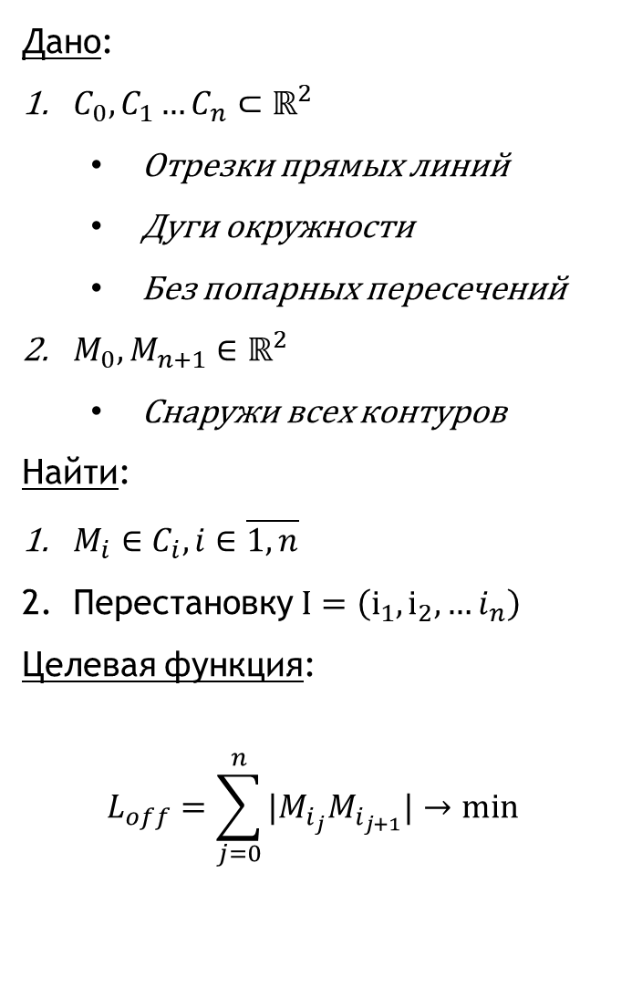
Задача непрерывной резки
(CCP)
Дано:
$C_{0},C_{1}…C_{n}⊂ℝ^{2}$
Отрезки прямых линий
Дуги окружности
Без попарных пересечений
$M_{0},M_{n+1}∈ℝ^{2}$
Снаружи всех контуров
Найти:
$M_{i}∈C_{i},i∈\overline{1,n}$
Перестановку $I=\left(i_{1}, i_{2},…i_{n}\right)$
Целевая функция:
$$L_{off}=\sum_{j=0}^{n}{|M_{i_{j}}M_{i_{j+1}}|}→min$$
M_{n+1}
C₁
C₂
M₁
C₄
C₅
C₃
M₀
M₃
Точки врезки
Длина холостого хода

Slide 24
Эвристика решающая CCP
Удаление «внешних» контуров
Непрерывная оптимизация (геометрическая)
Дискретная оптимизация (комбинаторная)
Восстановление «внешних» контуров

Slide 25
Удаление внешних контуров
Внешний контур
Внутренний
контур

Slide 26
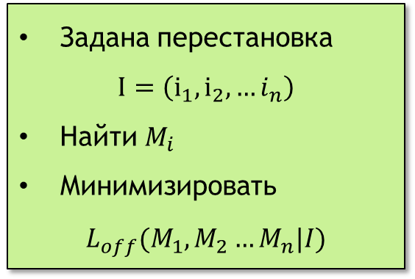
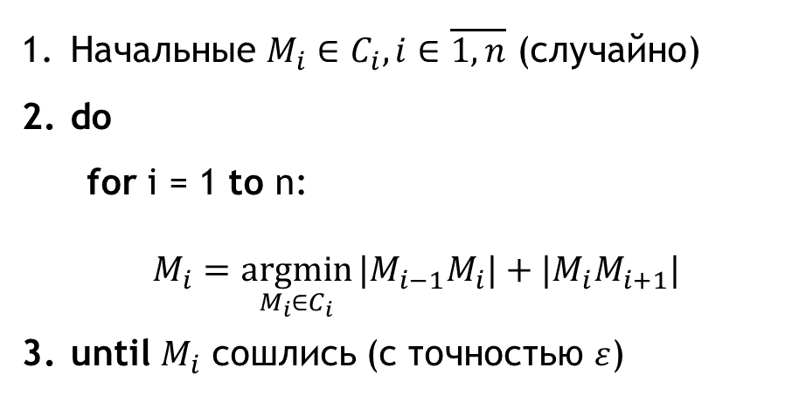
Поиск позиций точек врезки
Задана перестановка $I=\left(i_{1}, i_{2},…i_{n}\right)$
Найти $M_{i}$
Минимизировать $L_{off}(M_{1},M_{2}…M_{n}|I)$
Начальные $M_{i}∈C_{i},i∈\overline{1,n}$ (случайно)
do
for i = 1 to n:
$$M_{i}=\underset{M_{i}∈C_{i}}{argmin}{|M_{i−1}M_{i}|+|M_{i}M_{i+1}|}$$
until $M_{i}$ сошлись (с точностью $ε$)
C_{i-1}
C_{i-1}
C_{i}
M*_{i-1}
M_{i-1}
C_{i+1}
M_{i}
C_{i+1}
M_{i-1}
M’_{i}
M’_{i}
M_{i+1}
C_{i}
M_{i}
M_{i+1}

Slide 27
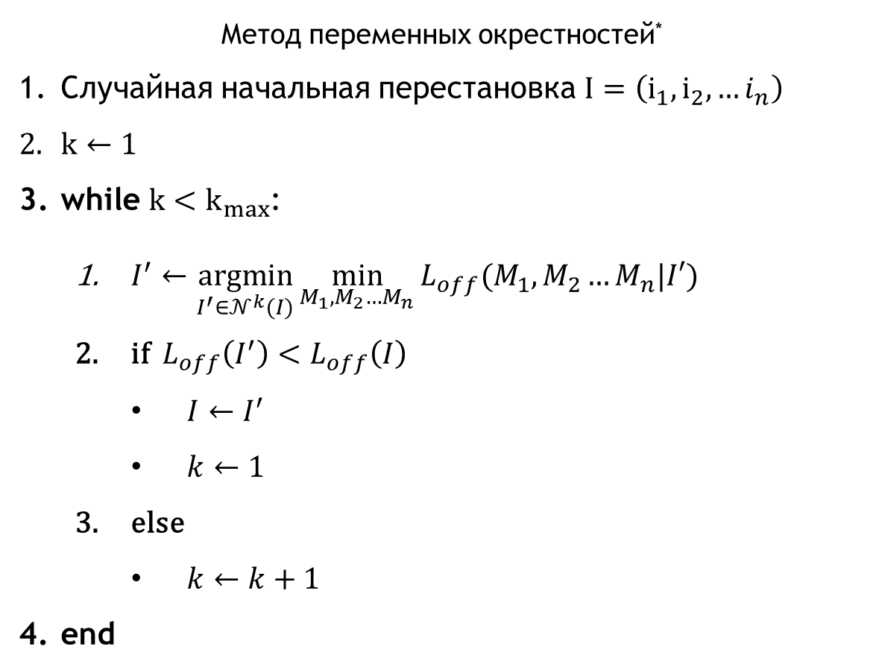
Порядок вырезания контуров
Метод переменных окрестностей*
Случайная начальная перестановка $I=\left(i_{1}, i_{2},…i_{n}\right)$
$k←1$
while $k<k_{max}$:
$I^{′}←\underset{I^{′}∈𝒩^{k}(I)}{argmin}{\min_{M_{1},M_{2}…M_{n}}{L_{off}(M_{1},M_{2}…M_{n}|I′)}}$
if $L_{off}\left(I^{′}\right)<L_{off}\left(I\right)$
$I←I^{′}$
$k←1$
else
$k←k+1$
end
Оптимизация позиций точек врезки
* Hansen, P., Mladenovic, N., and Moreno Perez, J.A. (2010). Variable neighbourhood search: methods and applications. Annals of Operations Research, 175(1), 367 - 407.

Slide 28
Восстановление внешних контуров
Внешний контур
M_{i-1}
M_{i+2}
M_{i}
M_{i+1}
Новая точка врезки
M_{i-2}
Длина маршрута сохраняется
Маршрут остаётся оптимальным

Slide 29
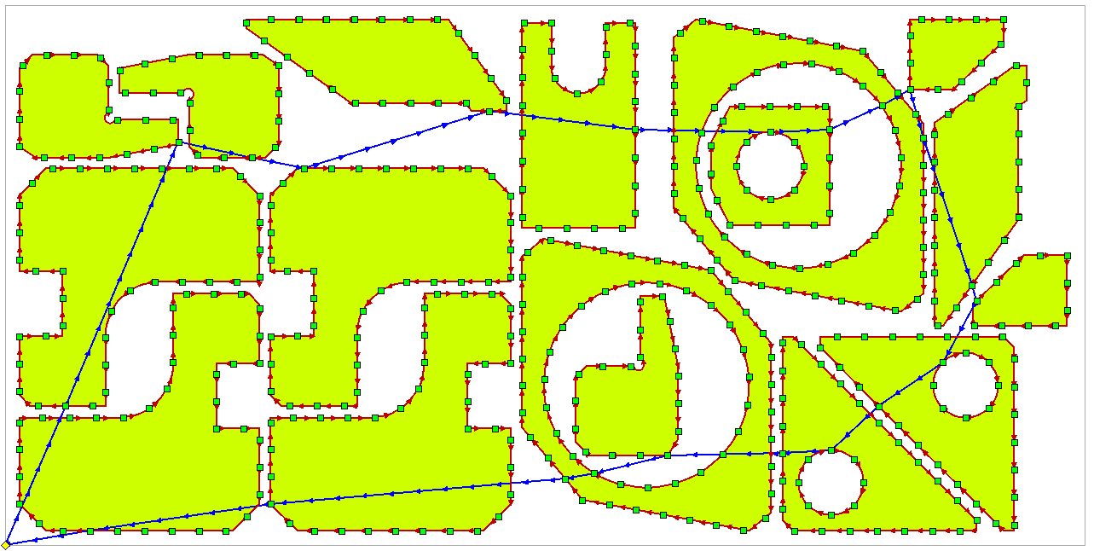
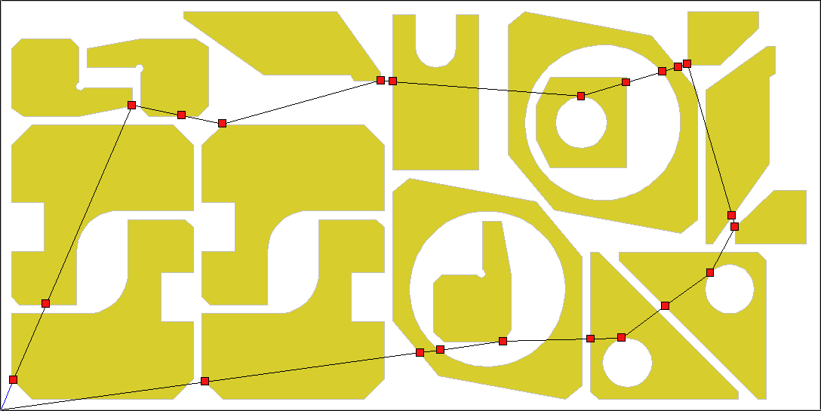
Численные эксперименты
GTSP (дискретная задача)
Задание | №229 | №464 | №3211
Деталей | 11 | 14 | 17
Контуров | 12 | 21 | 22
L_{on}, м | 24.609 | 21.717 | 25.051
Точек врезки | 491 | 429 | 493
GTSP L_{off}, м | 7.729 | 4.743 | 4.557
CCP L_{off}, м | 7.727 | 4.706 | 4.536
CCP

Slide 30
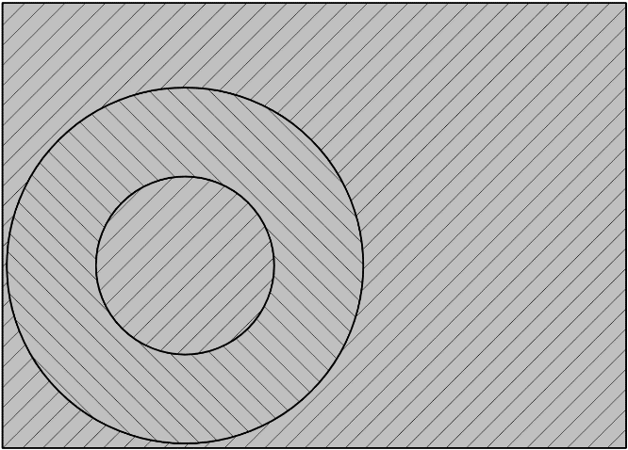
Применение открытых форматов файлов данных
[{
"partid": "LIST",
"paths": [
[
[0, 0, 0],
[0, 500, 0],
[700, 500, 0],
[700, 0, 0],
[0, 0, 0]]
]},
{
"partid": "RING",
"paths": [
[
[205, 405, -1],
[205, 5, -1],
[205, 405, 0]],
[
[205, 305, 1],
[205, 105, 1],
[205, 305, 0]]
]}]
<?xml version="1.0" encoding="UTF-8" standalone="no"?>
<svg
xmlns="http://www.w3.org/2000/svg"
><g><g transform = "scale(1, -1)">
<path name="LIST" d="M 0 0
V 500
H 700
V 0
H 0 Z"/>
<path name="RING" d="M 205 405
A 200 200 0 0 0 405 205 A 200 200 0 0 0 205 5
A 200 200 0 0 0 5 205 A 200 200 0 0 0 205 405 Z
M 205 305
A 100 100 0 0 1 105 205 A 100 100 0 0 1 205 105
A 100 100 0 0 1 305 205 A 100 100 0 0 1 205 305 Z"/>
</g></g></svg>
SVG
JSON-схемы
Геометрия деталей / раскроя
Задание на резку
Результат резки
JSON
JSON
CSS
Каскадные таблицы стилей
Унаследованные форматы файлов
DXF
DBS
XML
…
JS
Взаимодействие с пользователем

Slide 31
Конвертеры форматов
JSON с геометрической информацией о деталях и раскройной карте
Двоичный файл геометрии DBS, экспорт и импорт
Текстовый файл DXF, используемый для обмена графической информацией между CAD-системами. Обеспечивается экспорт и импорт.
Экспорт геометрической информации в YAML
Запуск автоматического раскроя в САПР «Сириус» с выбором параметров раскроя.
Запуск автоматической резки в САПР «Сириус» при помощи RoutingManager
Экспорт задания и импорт результатов в систему фигурного раскроя T-Flex Раскрой
Экспорт и импорт в форматы файлов системы автоматического раскроя Nesting Factory (Algomate). Обеспечивается также автоматический запуск раскроя и последующий автоматический импорт его результатов.
Экспорт в виде графа для поиска Эйлерова цикла в рамках решения задачи маршрутизации режущего инструмента.
Экспорт в виде HTML-страницы, содержащей SVG для визуализации
…

Slide 32
Заключение
Разработаны автоматические алгоритмы оптимальной маршрутизации режущего инструмента для машин фигурной резки с ЧПУ
Алгоритм ветвей и границ для решения дискретной задачи PCGTSP, дающий оценки решений, в том числе, полученных другими алгоритмами
Эвристика решения задачи CCP для непрерывной геометрической модели контуров деталей
Разработано программное обеспечение, реализующее данные алгоритмы
Применение открытых форматов обмена данными позволяет использовать разработанные программные модули в составе САПР управляющих программ для машин листовой резки с ЧПУ

Slide 33
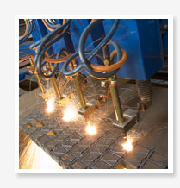
Спасибо за внимание!
Екатеринбург 2022

